Slide 1
2023년도 3월 Django
채용사이트 웹
LITCHI ROOT
LITCHI ROOT

Slide 2
A Table of Contents.
1
팀원 소개
-------------------------
04
6
모델링
-------------------------
16 ~ 18
2
타임 테이블
-------------------------
06
7
주요 로직
-------------------------
20 ~ 21
3
컨셉 선정
-------------------------
08
8
최종 구현
-------------------------
23 ~ 30
4
벤치 마킹
-------------------------
10 ~ 12
9
개선 및 보안점
-------------------------
32
5
구현 예정 기능
-------------------------
14
10
프로젝트 후기
-------------------------
34 ~ 36

Slide 3
Part 1,
팀원 소개

Slide 4





Part 1,
팀원 소개
팀장 이보미
팀원 우해인
팀원 박정환
팀원 김은지
팀원 이제인
04

Slide 5
Part 2,
타임 테이블

Slide 6





Part 2,
타임 테이블
02/21~
02/26
03/01~
03/03
02/20
기획 회의 및 주제 선정
백엔드 및 프론트엔드 구현
테스트
02/21
02/27
~03/01
03/03
중간 발표
최종 발표
기능 추가 및 에러 확인
06

Slide 7
Part 3,
컨셉 선정

Slide 8
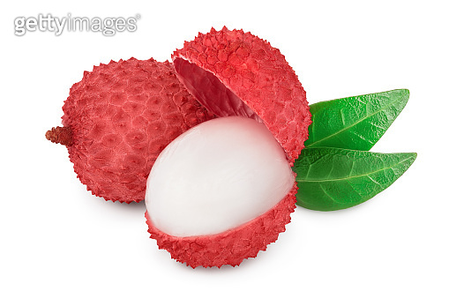
Part 3,
컨셉 선정
LITCHI
상큼한 이미지
껍질과 과육이 대비되는 컬러
웹에 잘 물들여서 유저입장에서 신선한 느낌으로 받아들일 수 있도록 시각화
TN COMPANY(Tropical Night Company)
08

Slide 9
Part 4,
벤 치 마 킹

Slide 10
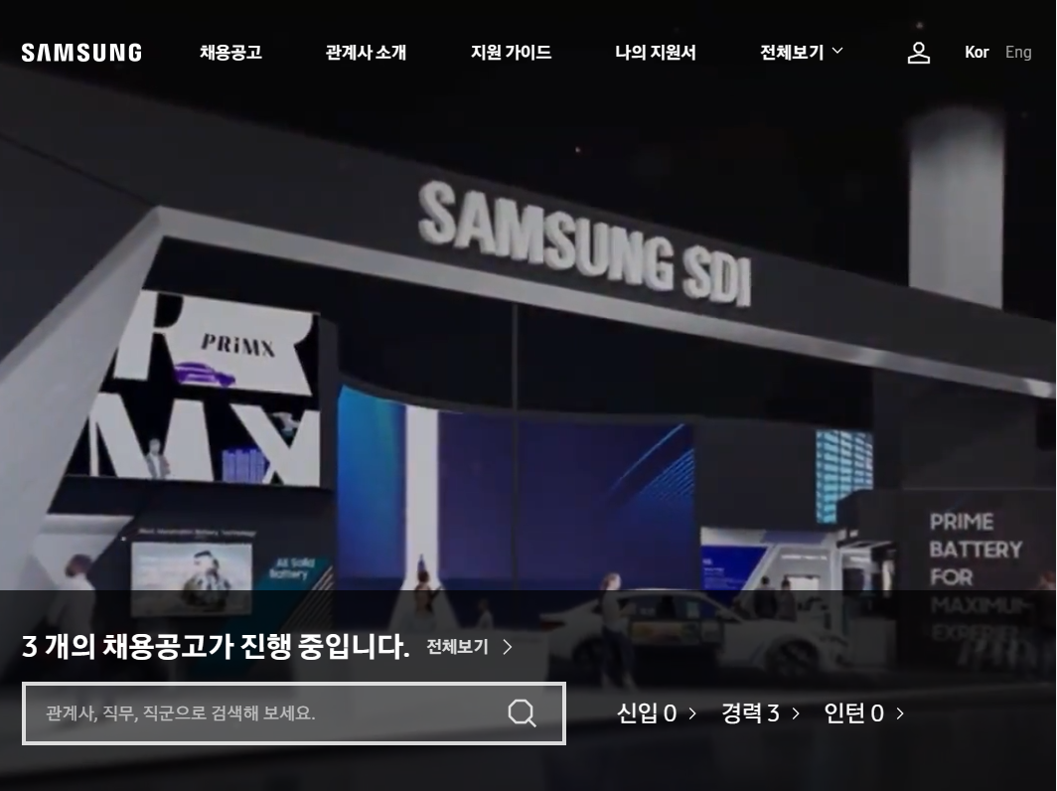
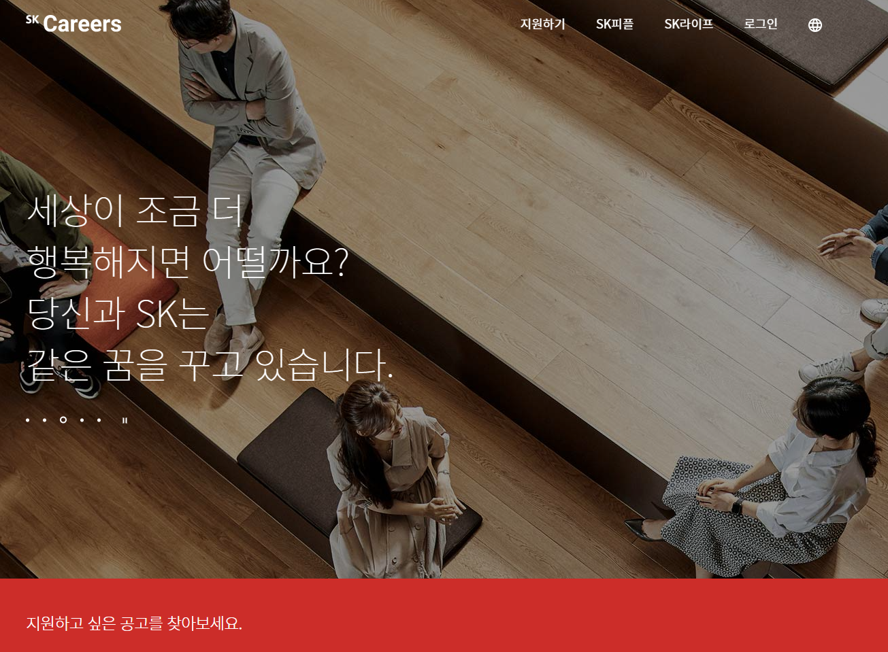
Part 4,
벤 치 마 킹
리쿠르팅 사이트 (Recruitting Site)
한 그룹 또는 기관의 계열사 및 협력사의 채용을 위한 사이트
지원자가 그룹 계열사 등 채용정보를 한눈에 확인하여 보다 편리하게 이용
TN Corporation에 적용하고자 벤치마킹
10

Slide 11
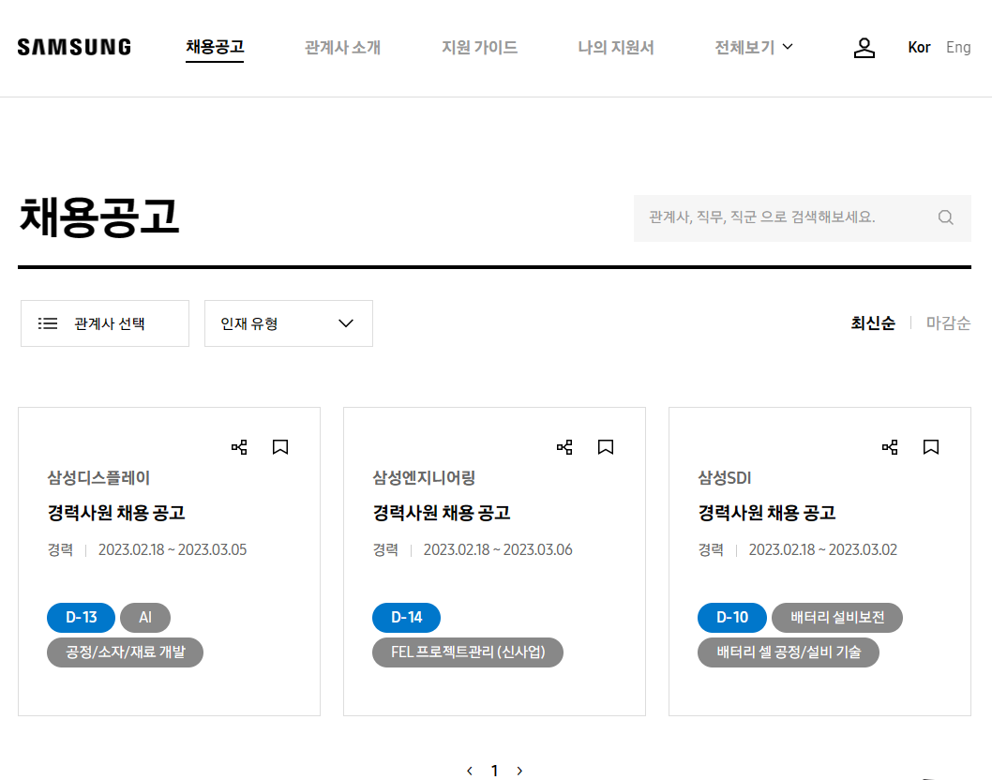
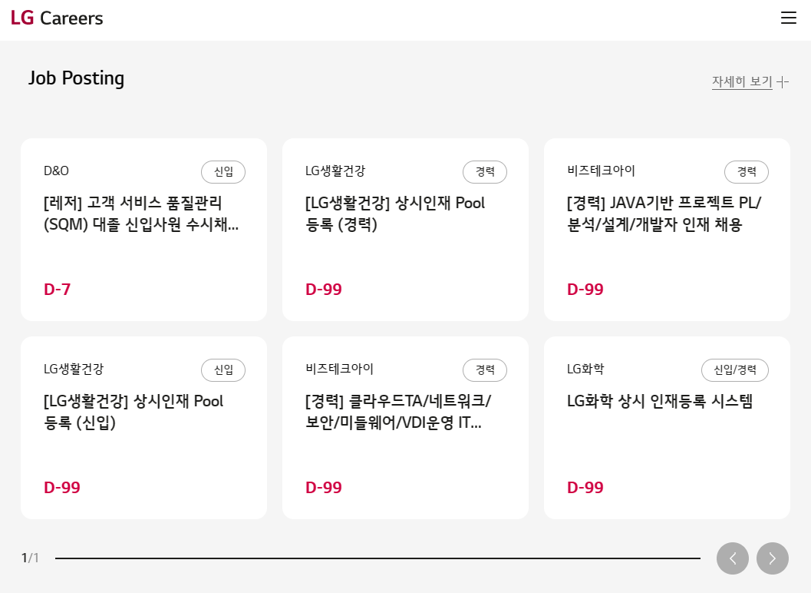
Part 4,
벤 치 마 킹
모집공고 D-DAY 기능
11

Slide 12
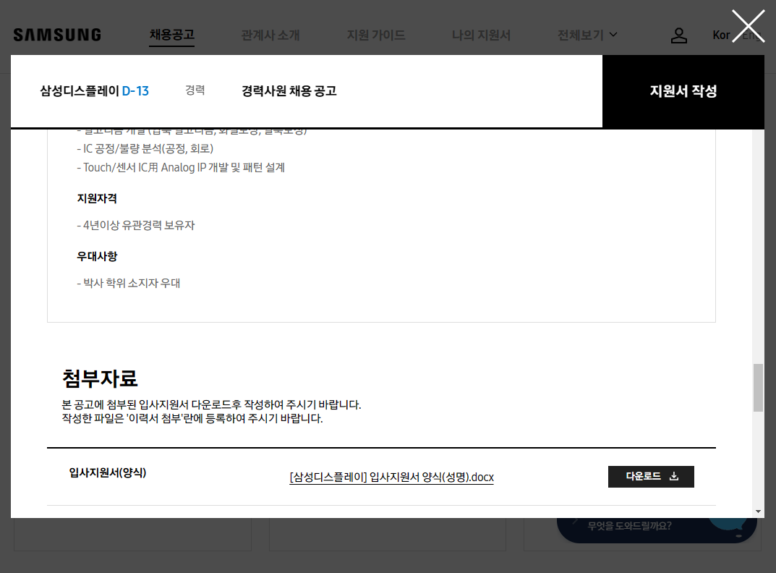
Part 4,
벤 치 마 킹
입사지원서 다운 및 업로드 가능
12

Slide 13
Part 5,
구현 예정 기능

Slide 14
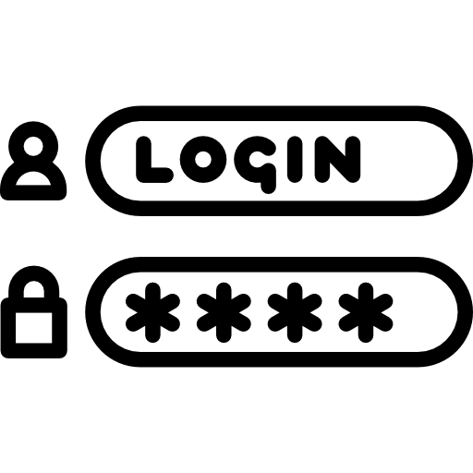





Part 5,
구현 예정 기능
회원가입
로그인
로그아웃
검색
마이페이지
(정보 수정, 지원 현황)
지원(다운로드 및 업로드)
및 지원 취소
14

Slide 15
Part 6,
모델링

Slide 16



Part 6,
모델 관계
회사(계열사)
모집 공고
지원
지원자
16

Slide 17
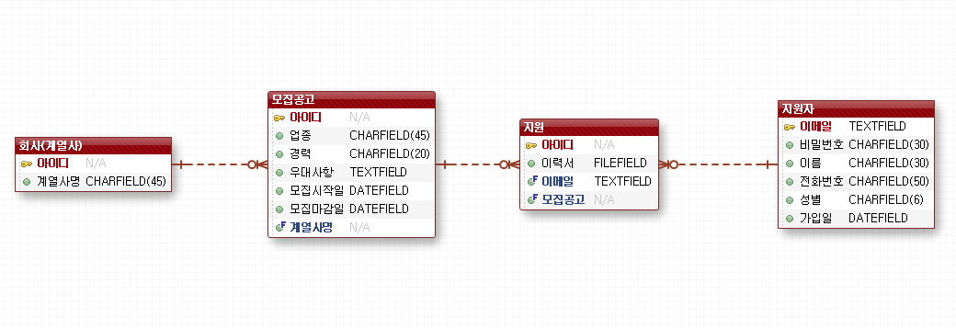
Part 6,
논리적 모델링
“ 1 : N ”
“ 1 : N ”
“ N : 1 ”
17

Slide 18
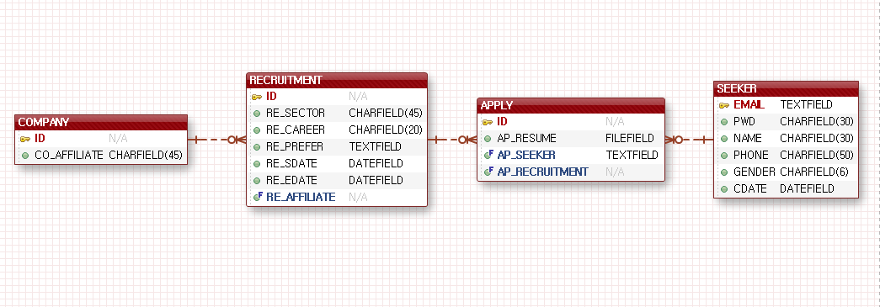
Part 6,
물리적 모델링
“ 1 : N ”
“ 1 : N ”
“ N : 1 ”
18

Slide 19
Part 7,
주요 로직

Slide 20
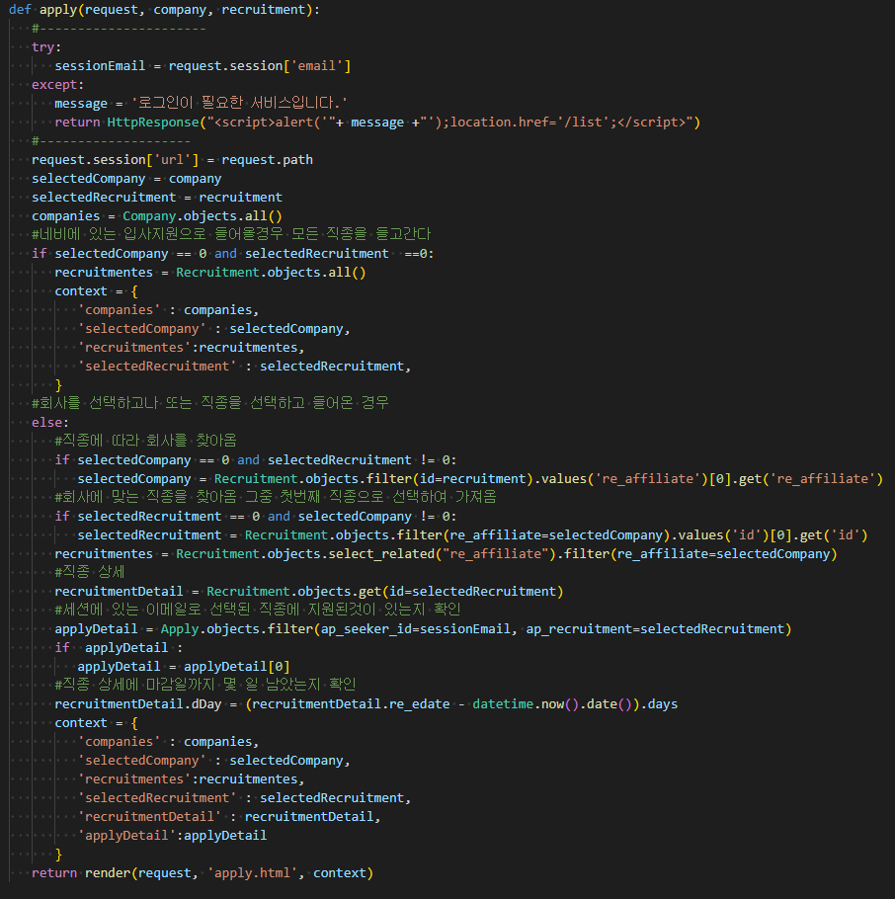
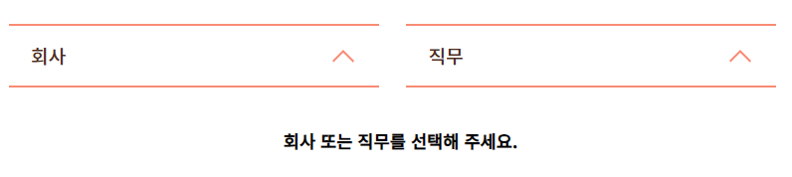
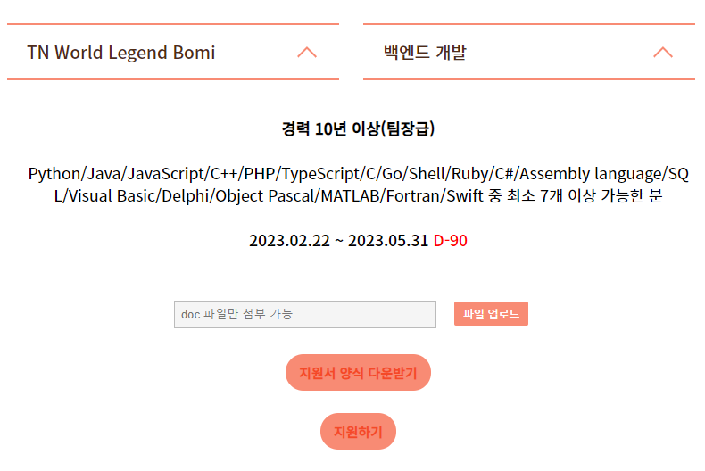
Part 5,
주요 로직
1) 지원서 파일 업/다운로드 기능
20

Slide 21
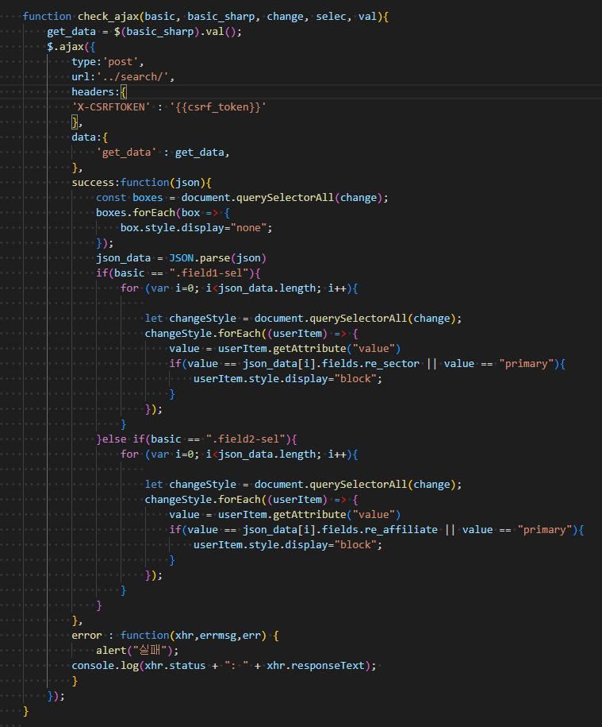
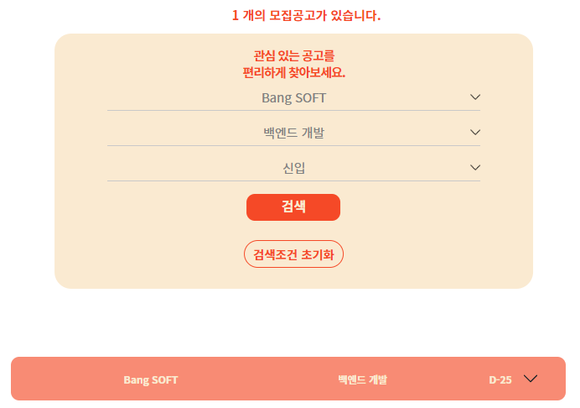
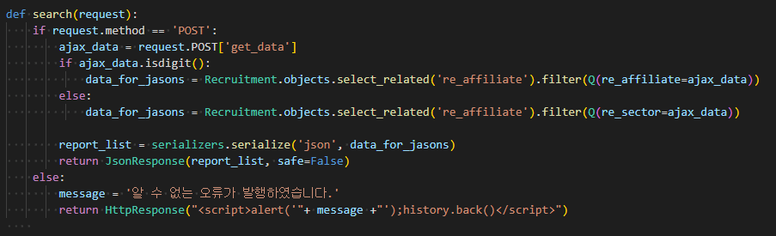
Part 5,
주요 로직
2) 회사/직무/경력 검색기능
회 사 별
직 무 별
영 입 유 형 별
비동기적 웹앱 개발을 위한 툴 “Ajax” 활용
21

Slide 22
Part 9,
최종 구현

Slide 23
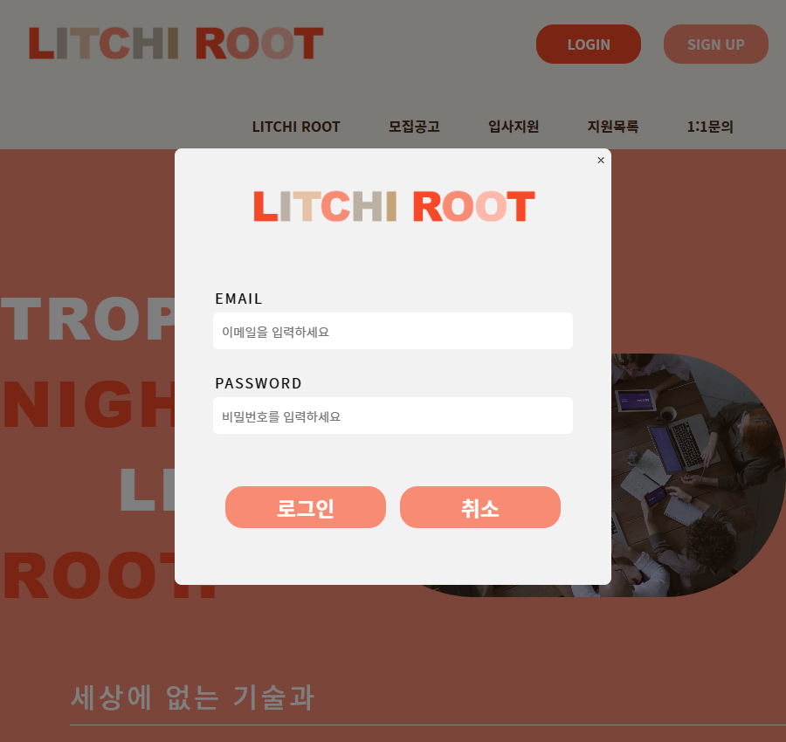
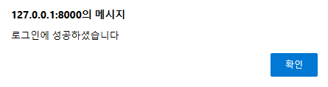
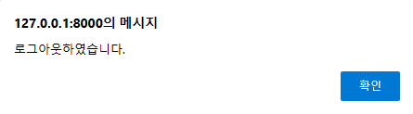
Part 9,
최종 구현
1) 로그인 / 로그아웃
로그인창
로그인 및 로그아웃 성공 메시지
23

Slide 24
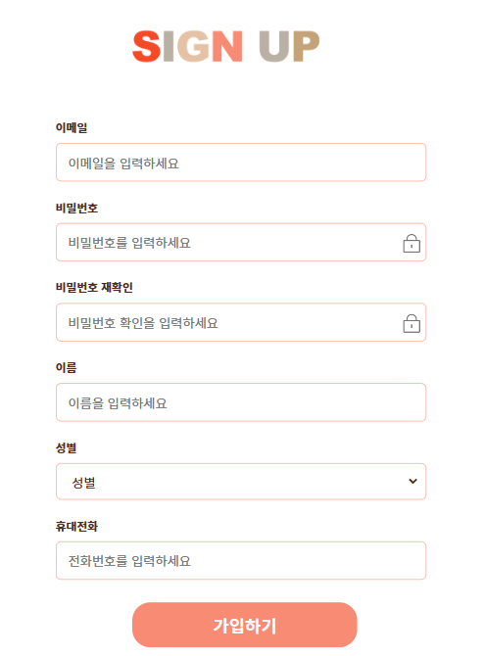
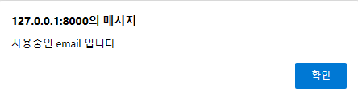
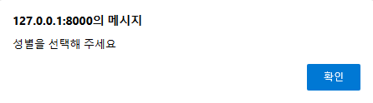
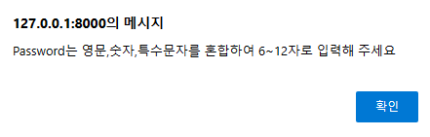
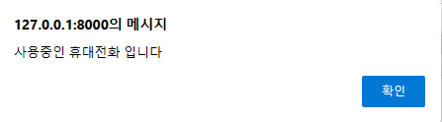
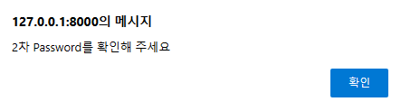
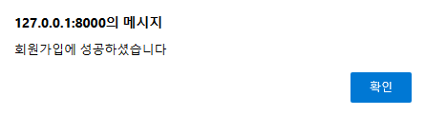
Part 9,
최종 구현
2) 회원가입
회원가입 조건
24

Slide 25


Part 9,
최종 구현
3) MY INFO
내 정보 확인 및 정보 수정 가능
수정 성공 메시지
25

Slide 26
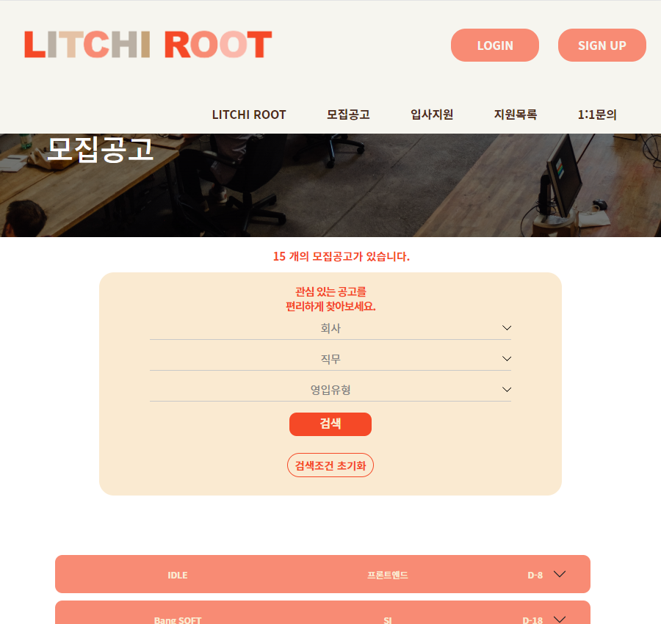
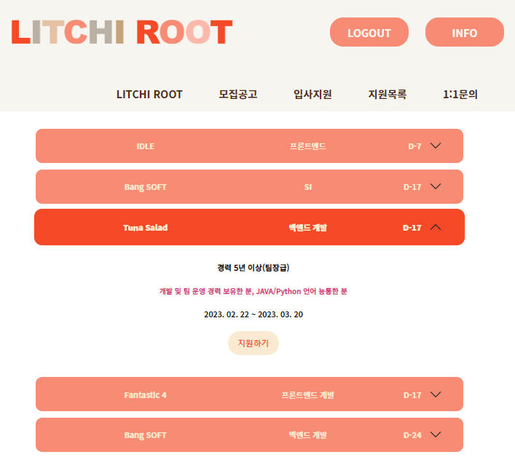
Part 9,
최종 구현
4) 회사/직무/경력 검색기능
조건별 검색 가능
클릭시 해당 공고 확인 가능
26

Slide 27
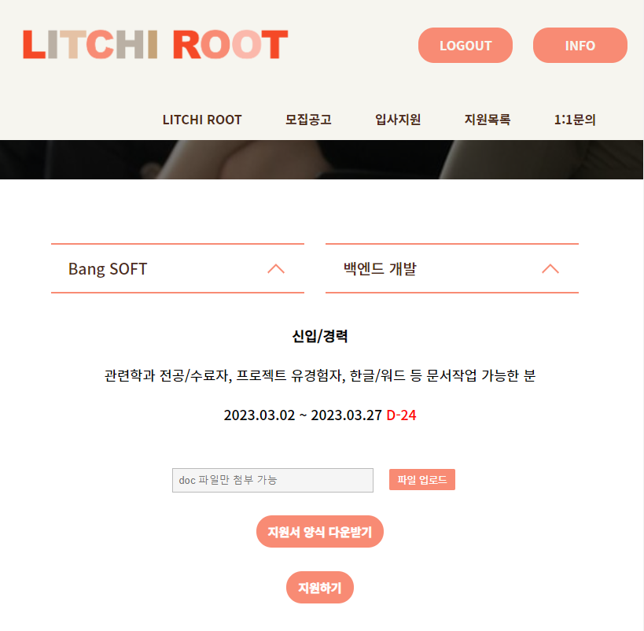
Part 9,
최종 구현
5) 입사 지원
지원서 양식 다운로드 가능
27

Slide 28
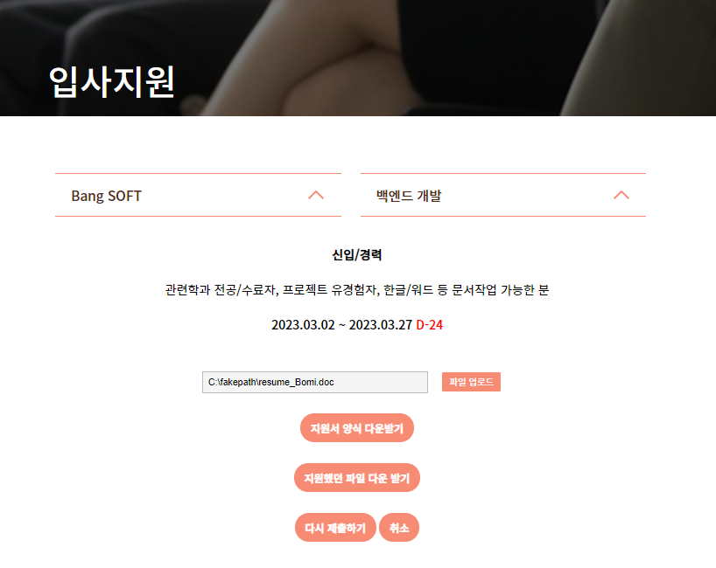
Part 9,
최종 구현
6) 입사 지원서 업로드 가능
파일 업로드시
파일 경로 확인 가능
28

Slide 29
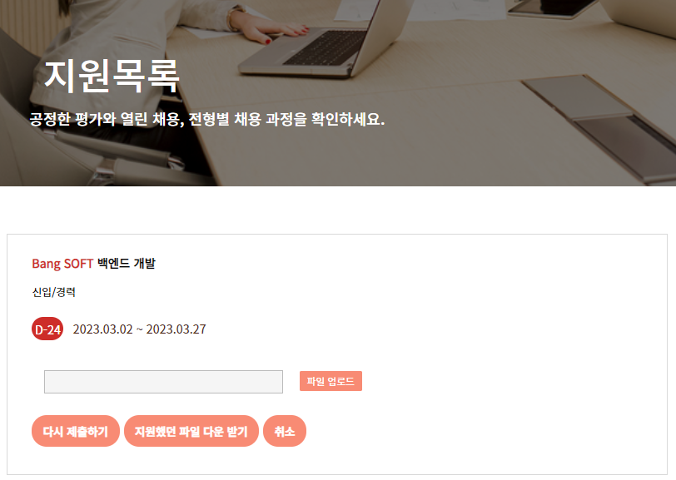
Part 9,
최종 구현
7) 지원 목록
D-DAY 기능
파일 재업로드 및 다운 가능
29

Slide 30
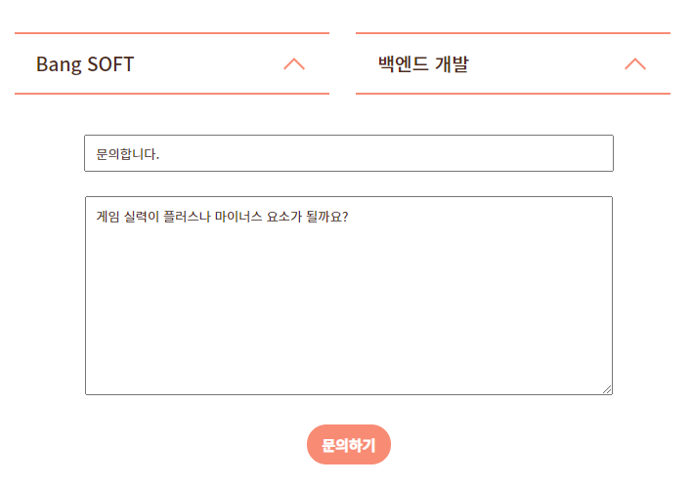
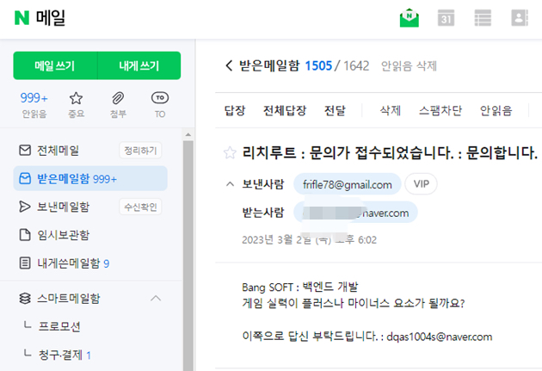
Part 9,
최종 구현
8) 1 : 1 문의
1:1 문의
관리자 이메일
관리자 이메일
USER 이메일
30

Slide 31
Part 9,
개선 및 보안점

Slide 32





Part 5,
개선 및 보안점
이력서를 파일에서만
제출 및 수정 가능
지원 시 서버측에 파일이 쌓임
1:1 문의를 이메일로만 확인 가능
지도 “API” 를 받지 못해서
표현력의 한계가 있음
내비게이션바 반응형
“offcanvas” 적용하지 못한 것
1:1 문의시에
지원현황 선택 기능 없음
32

Slide 33
Part 10,
프로젝트 후기

Slide 34
Part 10,
프로젝트 후기
팀장 : 이보미
팀원 : 우해인
특기 : 기능 구현
특기 : 에러 발견
별명 : 두리안 메이커
별명 : 두리안
“ 새로운 팀원들과 합을 맞춰보는
소중한 경험이었습니다.
모르는 기술도 있었고, 다사다난했지만
진행하면서 뿌듯함을 많이 느꼈습니다.
모두 수고하셨습니다! ”
“ 시작은 미약하였으나,
실제 사이트들을 참고하며
열심히 따오고 맨땅에 헤딩을 반복하다 보니 정말 빨리 늘 수 있었던 것 같아
뿌듯한 경험이었습니다. ”
34

Slide 35
Part 10,
프로젝트 후기
팀원 : 박정환
특기 : 고객 니즈 파악
별명 : 홈메이커
“사용자들을 위해 좀 더 편하게 구현을 해보고 싶었는데 장벽에 부딪쳐서 아쉽게도 실현시키지 못했지만 그래도 고난을 극복하고 혼자만의 힘으로 완성시키고 달성을 해서 보람차고 의미있는 프로젝트였습니다.”
35

Slide 36
Part 10,
프로젝트 후기
팀원 : 김은지
팀원 : 이제인
특기 : 자아 성찰
특기 : 팩트 폭력
별명 : 메추리알
별명 : 젠젠
“ 구현한 화면이 실제 웹 사이트같은 느낌으로 변해가는 모습을 보며 신기하고 놀라웠습니다. 이번 기회를 계기로 구체적인 기획의 중요성과 회의의 필요성을 깨닫게 되었습니다. 새로운 팀원들에게 많은 도움을 받아 여기까지 올 수 있었기에 팀원들에게 감사합니다. ”
“ 장고라는 프레임워크가 얼마나 크고 탄탄하지 깨닫게 되었고, 제대로 활용하기 위해서 더 많은 코딩량이 필요하다는 것을 느꼈습니다. 그리고 새로운 팀원들과 새로운 방식(기획)으로 함께 프로젝트를 하면서 좋은 자세와 태도를 많이 배웠습니다. 뜻깊은 경험이 되었습니다.”
36

Slide 37
2023년도 3월 Django
감사합니다.
LITCHI ROOT
LITCHI ROOT

